Slide 1
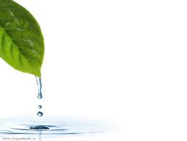
Муниципальное автономное общеобразовательное учреждение «Средняя общеобразовательная школа №20» городского округа город Стерлитамак Республики Башкортостан
Исследовательский экологический проект
«Речка, речка
ты моя!»
Выполнил:
Самигуллин Егор, 7 лет
Научный руководитель:
воспитатель 1 категории
Гудкова Ольга Петровна

Slide 2
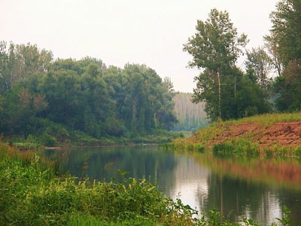
Река Ашкадар

Slide 3
Актуальность проекта. Привлечь внимание подрастающего поколения к проблемам Ашкадара, ведь ему предстоит жить у реки и от него зависит его будущее. Цель. Оценить состояние реки Ашкадар. Задачи. Провести опыт по исследованию состояния воды. Разработать экологическую азбуку «Речка, речка ты моя!» Изучить литературу по данной теме исследования.

Slide 4
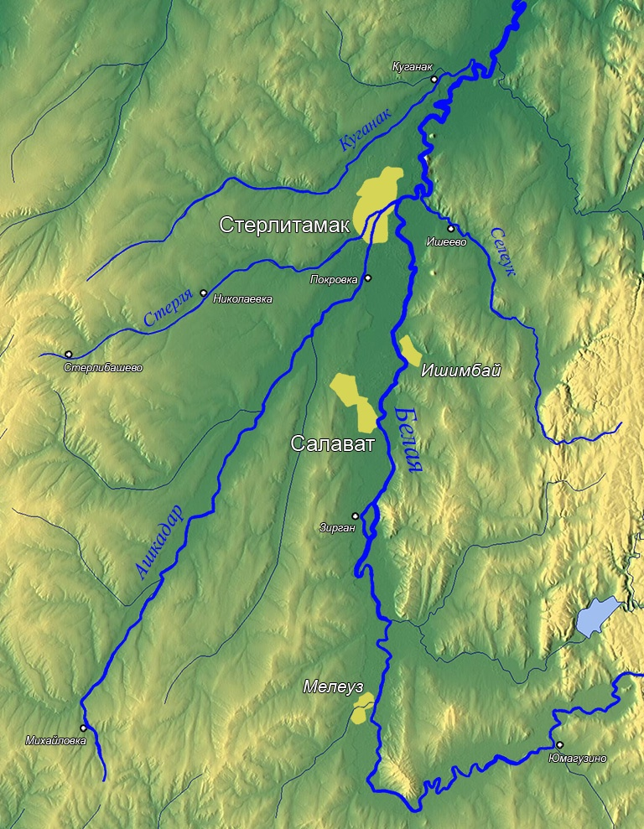
Карта реки Ашкадар

Slide 5
Бывая с родителями на берегу Ашкадара, дети заметили, что вода в реке не прозрачная, а мутная, дно реки глинистое и песчаное. Мы решили проверить, с чем связана мутность воды в реке. Провели опыт: пропуская воду сильной струей через песок и глину, убедились, что она становится мутной, светло – коричневой.

Slide 6
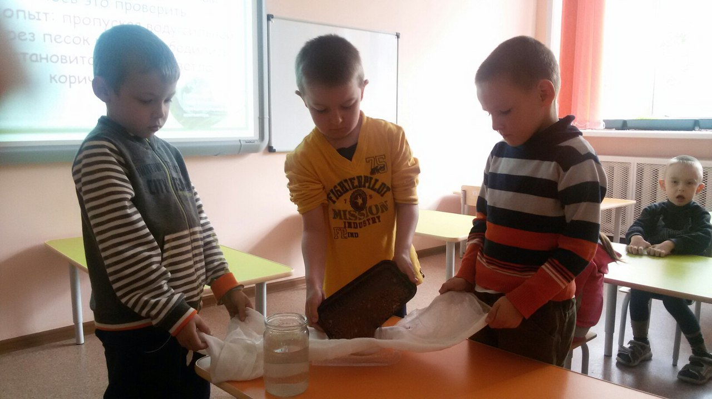

Slide 7
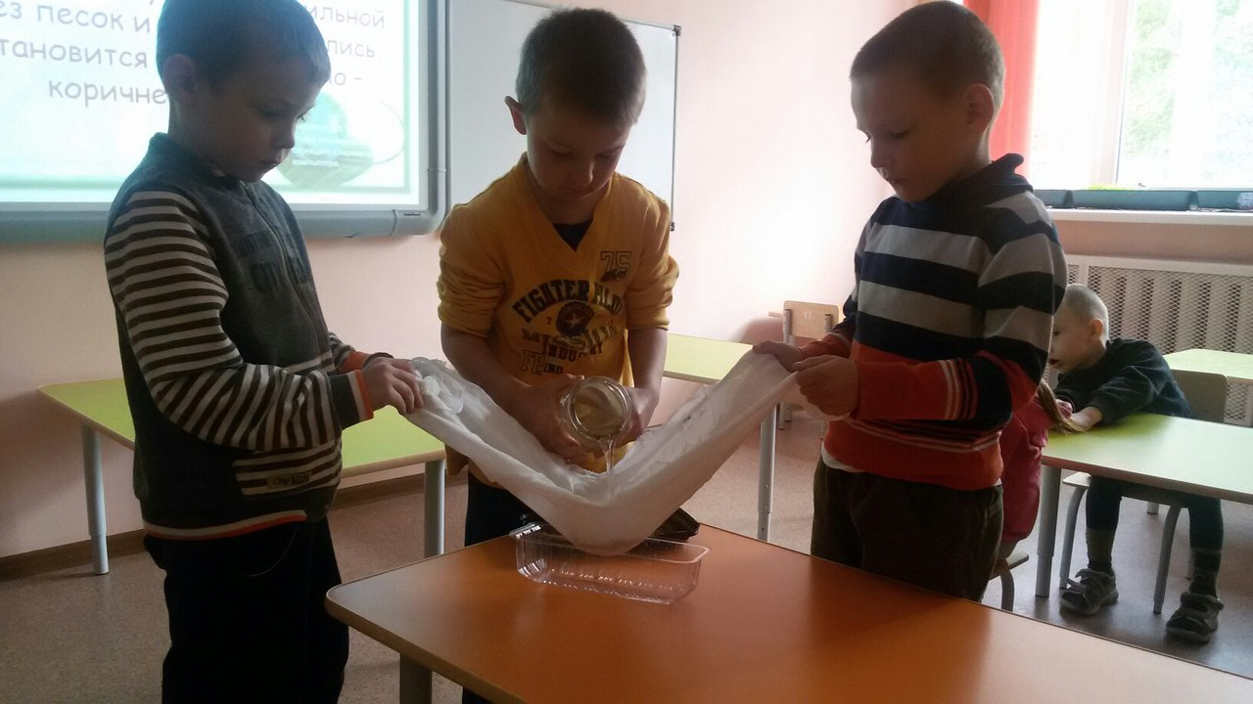

Slide 8
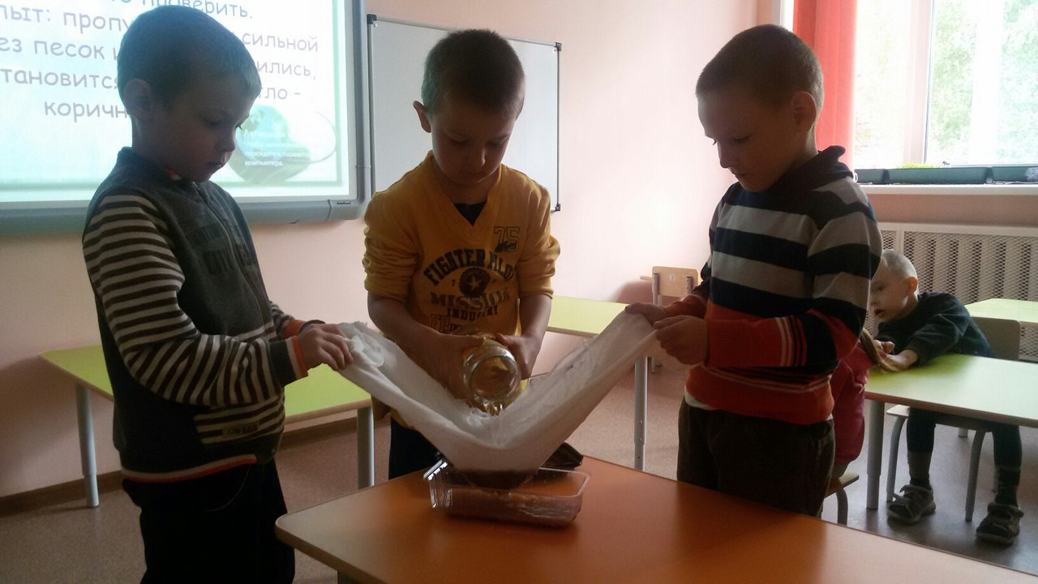

Slide 9
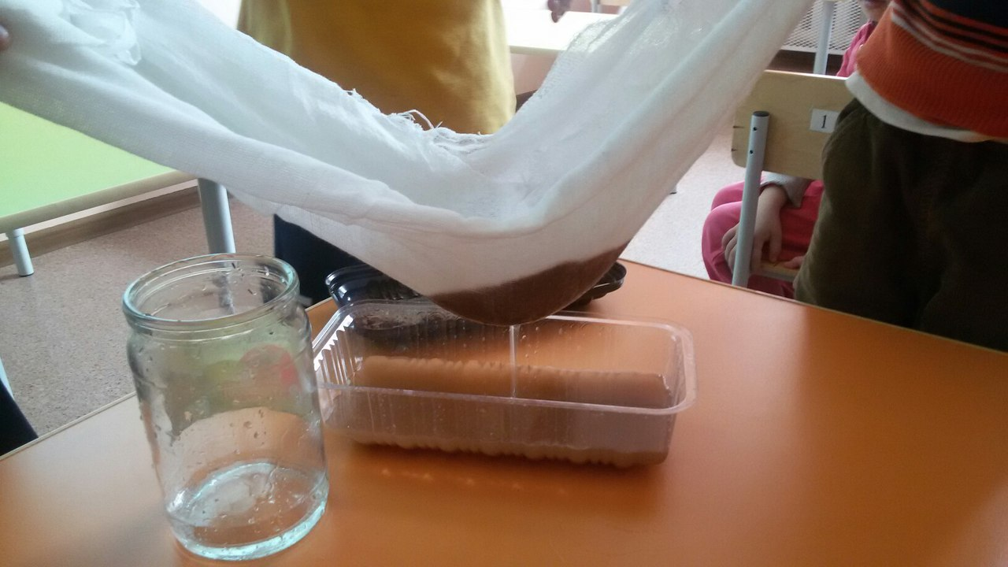

Slide 10
Вода в реке мутная, не потому что грязная, а из - за глинистого и песчаного дна. Вода нужна в каждом доме, в больнице и детских садах, растениям и животным, заводам и предприятиям. Без воды не проживешь! Мы пришли к выводу, что каждый из нас может помочь сохранить чистоту реки Ашкадар и его экологическое состояние.

Slide 12
*Не бросать в воду мусор. *Не оставлять мусор на берегу. *Не мыть в реке машины, мотоциклы, велосипеды. *Установить современные очистные сооружения на предприятиях. *Расчищать родники и ручьи. *Беречь воду. *Оберегать растения вдоль берегов реки. *Оберегать животных.

Slide 13
…Нет в Башкирии места чудесней, В гладь речную глядятся дома. Две сестры - Агидель со Стерлею – И красавец степной Ашкадар Город наш украшают собою, Свои воды несут ему в дар. Автор Никифорова Л.Ф.

Slide 14
Река Ашкадар.

